Slide 1





NỘI DUNG BÀI HỌC
Tiết 44:
Hệ thống kiến thức chủ đề 4
Tiết 45:
Xác định tốc độ, tốc độ trung bình, quãng đường vật đi được, thời gian đi hết quãng đường đó
BÀI TẬP CHỦ ĐỀ 4 TỐC ĐỘ
Tiết 46: Vẽ đồ thị quãng đường –
thời gian và xác định quãng đường, thời gian qua đồ thị
Tiết 47: Ứng dụng chủ đề Tốc độ vào thực tiễn trong học tập và trong đời sống

Slide 2


NỘI DUNG BÀI HỌC
Khởi động
Tiết 45:
Xác định tốc độ, tốc độ trung bình, quãng đường vật đi được, thời gian đi hết quãng đường đó
Hoạt động 1: Lớp học thông minh
Hoạt động 2: Tăng tốc
Hoạt động củng cố : Ai nhanh hơn

Slide 3
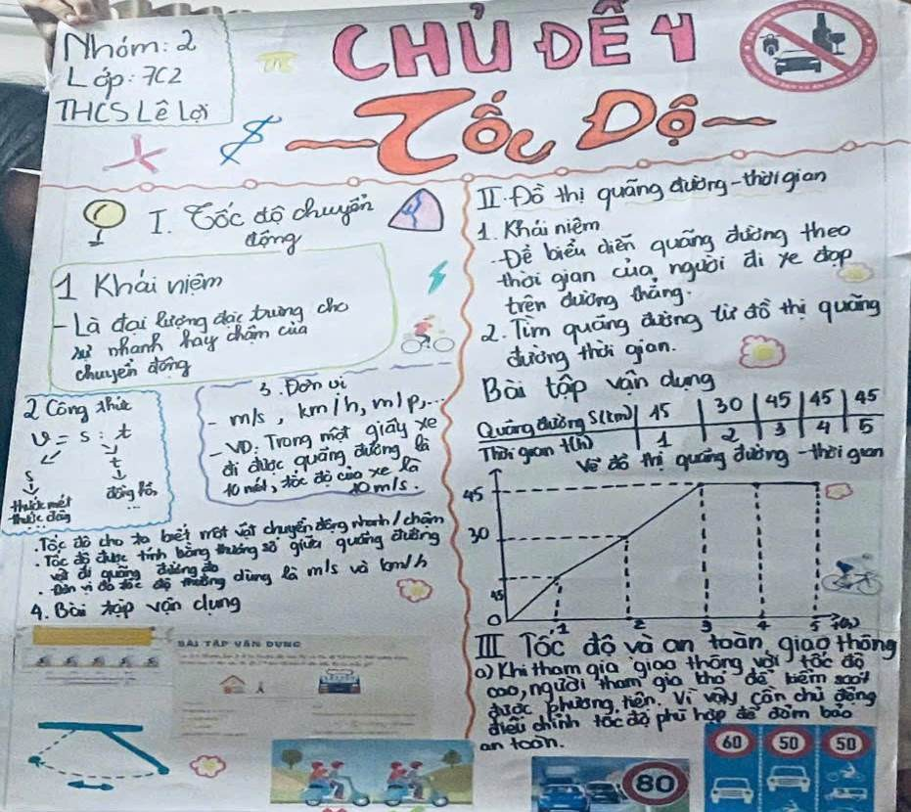
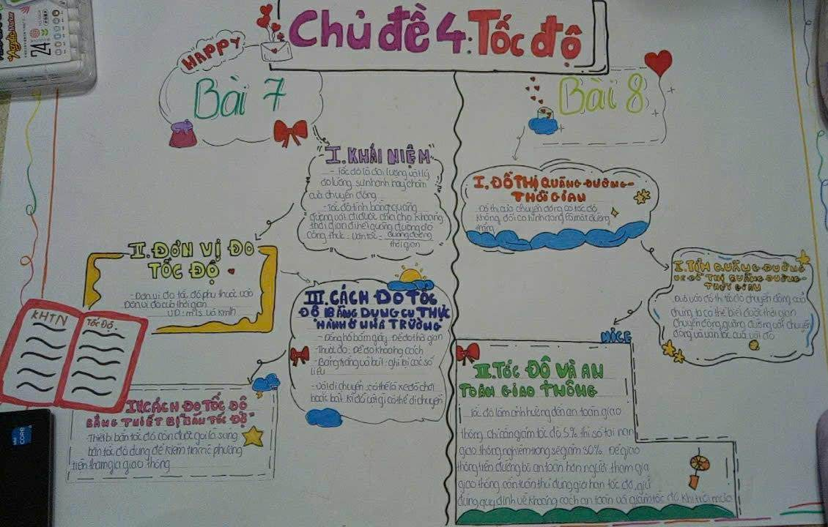
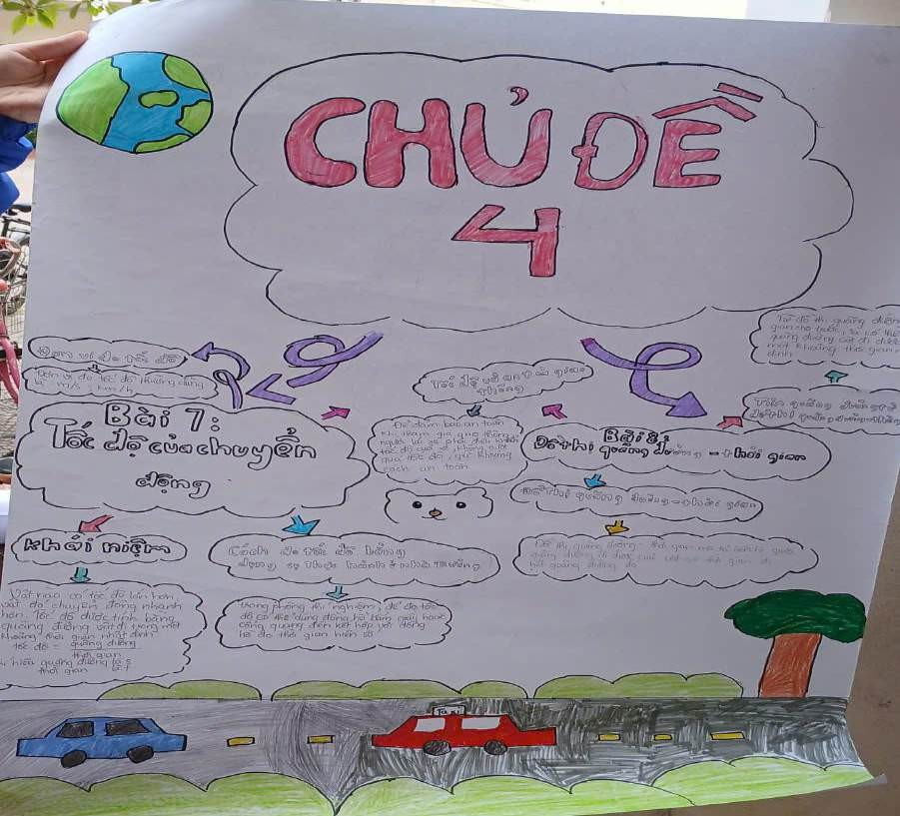
Một số sản phẩm của các nhóm ở tiết 44: Bài tập chủ đề 4

Slide 4


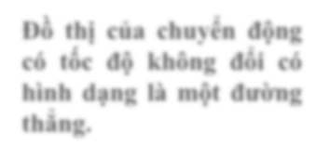






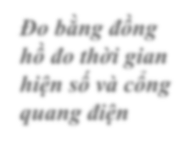

1. Khái niệm tốc độ
Đồ thị của
3. Đồ thị quãng đường- thời gian
chuyển động có tốc độ không đổi có hình dạng là
một đường thẳng.
Tốc trưng
độ đặc
cho sự
Công thức
tính tốc độ:
nhanh, chậm của
chuyển động.
Đồ thị của chuyển động có tốc độ không đổi có hình dạng là một đường thẳng.
𝒗 = ^{𝒔}
TỐC ĐỘ
𝒕
2. Cách đo tốc độ
3. Đồ thị quãng đường- thời gian
Người tham gia giao thông cần chủ động điều chỉnh tốc độ phù hợp để đảm bảo an toàn
Đo bằng
Đo bằng đồng hồ đo thời gian hiện số và cổng quang điện
Đo bằng
đồng hồ
thiết bị
bấm giây
“bắn tốc độ”

Slide 5



Hoạt động 1: Lớp học thông minh
Luật chơi: Để tham gia lớp học, các em cần hoàn thành bộ câu hỏi gồm 10 câu với các hình thức trắc nghiệm: nhiều đáp án, câu trả lời ngắn, trong thời gian 8 phút. Đội nào trả lời đúng và nhanh nhất đội đó sẽ dành chiến thắng. Sau mỗi câu trả lời, các em sẽ biết được nhóm mình trả lời đúng hoặc sai, từ đó hãy điều chỉnh lại phần kiến thức chưa tốt của nhóm nhé!
XẾP HẠNG THỨ | ĐIỂM THƯỞNG
THỨ NHẤT | 10 ĐIỂM
THỨ NHÌ | 7 ĐIỂM
THỨ BA | 5 ĐIỂM
KHUYẾN KHÍCH | 3 ĐIỂM

Slide 6







Hoạt động 1: Lớp học thông minh
Các nhóm cùng nhau đến với lớp học thông minh nhé!

Slide 7

Hoạt động 1: Lớp học thông minh
Các nhóm chấm điểm cho các đội sau hoạt động 1
XẾP HẠNG THỨ | ĐIỂM THƯỞNG
THỨ NHẤT | 10 ĐIỂM
THỨ NHÌ | 7 ĐIỂM
THỨ BA | 5 ĐIỂM
KHUYẾN KHÍCH | 3 ĐIỂM
https://docs.google.com/spreadsheets/d/13CZDGTOiJ9VU_hiSx mY5QQqrxZkl5rTv/edit?usp=sharing&ouid=1178072610165290 25723&rtpof=true&sd=true

Slide 8
Hoạt động 2: Tăng tốc
Luật chơi: Cô giao bài tập và các nhóm thảo luận và trình bày vào bảng nhóm, hoạt động trong khoảng thời gian 5 phút. Hết giờ, các nhóm chấm chéo bài cho nhau trên thang điểm 10.

Slide 9


Hoạt động 2: Tăng tốc
BÀI TẬP: Cho một xe ô tô chạy trên một quãng đường từ A đến B và đi qua C ( C nằm trên AB) . Biết xe đi từ A đến C hết 2h xe chạy với tốc độ 60km/h và quãng đường BC là 120km xe chạy với tốc độ 40km/h.
Tính Quãng đường AC
Tính thời gian xe chạy hết quãng đường BC
Tóm tắt:
^{v}AC= 60 km/h
^{t}AC= 2 h
c. Tính tốc trung bình của xe trên cả đoạn AB.
Bài làm:
a.Quãng đường AC dài là:
S_{AC} = v_{AC}.t_{AC} =2.60= 120 km
b. Thời gian xe chạy hết quãng đường BC là:
𝑆_{𝐵𝐶} = 120km
𝑉_{𝐵𝐶} = 40km/h
t = ^{𝑆𝐵𝐶}=¹²⁰ = 3 h
a. S =?
BC
^{𝑉}𝐵𝐶
40
AC
b. t =?
c. Vận tốc trung bình trên đoạn AB là
BC
c. V_{tb} =?
𝑠₁+𝑠₂ 120+120
V =
= = 48 (km/h)
tb
𝑡 +𝑡
3+2
1 2

Slide 10
Hoạt động 2: Tăng tốc
Các nhóm chấm điểm cho các đội sau hoạt động 2
https://docs.google.com/spreadsheets/d/13CZDGTOiJ9VU_hiSx mY5QQqrxZkl5rTv/edit?usp=sharing&ouid=1178072610165290 25723&rtpof=true&sd=true

Slide 11




Hoạt động củng cố: Ai nhanh hơn
Cô có 3 hộp quà may mắn, các em hoạt động theo hình thức cá nhân, bạn nào giơ tay nhanh nhất sẽ được quyền lựa chọn hộp quà yêu thích và trả lời câu hỏi, bạn nào trả lời đúng sẽ có được mở hộp quà mang về điểm số cho đội mình.

Slide 12






Slide 13
Hoạt động củng cố : Ai nhanh hơn
Các nhóm chấm điểm cho các đội sau hoạt động củng cố
https://docs.google.com/spreadsheets/d/13CZDGTOiJ9VU_hiSx mY5QQqrxZkl5rTv/edit?usp=sharing&ouid=1178072610165290 25723&rtpof=true&sd=true

Slide 14

Các em nghiên cứu đọc lại phần kiến thức, tìm hiểu các
dạng bài tập về đồ thị Quãng đường – thời gian

